Slide 1
Модификаторы видимости

Slide 2
Модификаторы видимости играют важную роль в достижении инкапсуляции:
В классе они позволяют скрыть ваши свойства и методы от несанкционированного доступа за пределами класса.
В пакете они позволяют скрыть классы и интерфейсы от несанкционированного доступа за пределами пакета.

Slide 3
Модификаторы видимости
public
Вероятно, существуют некоторые свойства и методы, которые используются только внутри класса, и вы не обязательно хотите, чтобы их использовали другие классы. Эти свойства и методы можно пометить модификатором private видимости, чтобы гарантировать, что другой класс не сможет случайно получить к ним доступ.
protected
private
internal
Делает объявление доступным в том же модуле.
Делает объявление доступным в подклассах.
Делает объявление доступным в том же классе или исходном файле.
Модификатор видимости по умолчанию.
Делает декларацию доступной повсюду.
Свойства и методы, которые вы хотите использовать вне класса, помечаются как общедоступные.
Свойства и методы, которые вы хотите использовать в определяющем их классе и подклассах, помечены модификатором видимости protected.
Модификатор Internal аналогичен модификатору Private, но вы можете получить доступ к внутренним свойствам и методам вне класса, если доступ к ним осуществляется в том же модуле
Модуль — это набор исходных файлов и настроек сборки, которые позволяют разделить проект на отдельные функциональные единицы . Ваш проект может иметь один или несколько модулей. Вы можете независимо собирать, тестировать и отлаживать каждый модуль.
Пакет похож на каталог или папку, в которой группируются связанные классы, тогда как модуль предоставляет контейнер для исходного кода вашего приложения, файлов ресурсов и настроек уровня приложения . Модуль может содержать несколько пакетов.

Slide 4

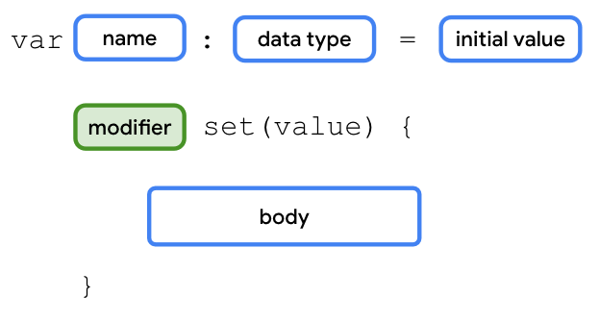
Модификатор видимости должен быть помещен перед синтаксисом объявления при объявлении класса, метода или свойств
Модификатор свойства:
private var deviceStatus = "online"
Модификатор функции установки:
Например: Для класса SmartDevice значение свойства deviceStatus должно быть доступно для чтения за пределами класса через объекты класса. Однако только класс и его дочерние элементы должны иметь возможность обновлять или записывать значение. Чтобы реализовать это требование, вам необходимо использовать модификатор protected функции set() свойства deviceStatus.
open class SmartDevice(val name: String, val category: String) { ... var deviceStatus = "online" protected set(value) { field = value } ... }
Или опустив фигурные скобки, так как не надо выполнять проверку
protected set

Slide 5
class SmartHome( val smartTvDevice: SmartTvDevice, val smartLightDevice: SmartLightDevice ) { var deviceTurnOnCount = 0 private set fun turnOnTv() { deviceTurnOnCount++ smartTvDevice.turnOn() } fun turnOffTv() { deviceTurnOnCount-- smartTvDevice.turnOff() } ... fun turnOnLight() { deviceTurnOnCount++ smartLightDevice.turnOn() } fun turnOffLight() { deviceTurnOnCount-- smartLightDevice.turnOff() } ... }
В классе SmartHome определите свойство deviceTurnOnCount, для которого установлено значение 0, с помощью частной функции установки
Добавьте свойство deviceTurnOnCount, за которым следует арифметический оператор ++, к методам turnOnTv() and turnOnLight(), а затем добавьте deviceTurnOnCount свойство, за которым следует -- арифметический оператор, к методам turnOffTv()and turnOffLight():

Slide 6
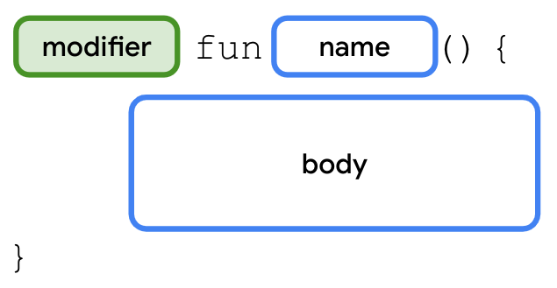
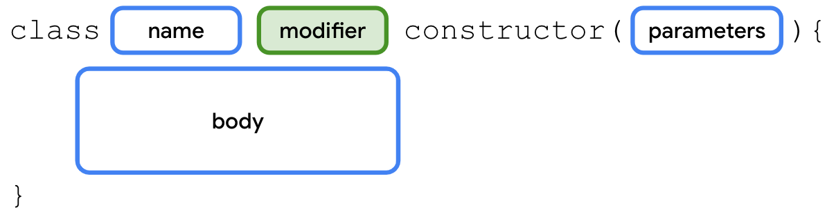
Модификаторы видимости для методов
class SmartTvDevice(deviceName: String, deviceCategory: String) : SmartDevice(name = deviceName, category = deviceCategory) { ... protected fun nextChannel() { channelNumber++ println("Channel number increased to $channelNumber.") } ... }
Модификаторы видимости для конструкторов
Синтаксис указания модификатора видимости для конструктора аналогичен определению основного конструктора с несколькими отличиями:
Модификатор указывается после имени класса, но перед ключевым словом constructor.
Если вам нужно указать модификатор для основного конструктора, необходимо сохранить ключевое слово constructor и круглые скобки, даже если параметров нет.
open class SmartDevice protected constructor (val name: String, val category: String) { ... }

Slide 7
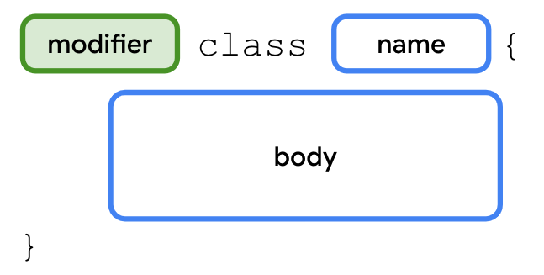
Модификаторы видимости классов
internal open class SmartDevice(val name: String, val category: String) { ... }

Slide 8
В идеале следует стремиться к строгой видимости свойств и методов, поэтому объявляйте их с модификатором private как можно чаще.
Если вы не можете сохранить их конфиденциальными, используйте модификатор protected.
Если вы не можете защитить их, используйте модификатор internal.
Если вы не можете сохранить их внутренними, используйте модификатор public.
Модификатор | Доступно в том же классе | Доступно в подклассе | Доступно в том же модуле | Доступный внешний модуль
private | ✔ | 𝗫 | 𝗫 | 𝗫
protected | ✔ | ✔ | 𝗫 | 𝗫
internal | ✔ | ✔ | ✔ | 𝗫
public | ✔ | ✔ | ✔ | ✔

Slide 9
class SmartTvDevice(deviceName: String, deviceCategory: String) : SmartDevice(name = deviceName, category = deviceCategory) { private var speakerVolume = 2 set(value) { if (value in 0..100) { field = value } } private var channelNumber = 1 set(value) { if (value in 0..200) { field = value } } ... }
В подклассе SmartTvDevice вы не должны позволять управлять свойствами speakerVolume и channelNumber извне класса. Этими свойствами следует управлять только с помощью методов increaseSpeakerVolume()и nextChannel().
Аналогично, в подклассе SmartLightDevice свойство brightnessLevel должно контролироваться только через метод increaseLightBrightness().
class SmartLightDevice(deviceName: String, deviceCategory: String) : SmartDevice(name = deviceName, category = deviceCategory) { ... private var brightnessLevel = 0 set(value) { if (value in 0..100) { field = value } } ... }
Добавьте модификаторы Private для свойств speakerVolume, channelNumber и brightnessLevel

Slide 10

Делегаты свойств
Свойства в Kotlin используют резервное поле (field) для хранения своих значений в памяти.
Когда вы посмотрите на код, вы увидите дублированный код, чтобы проверить, находятся ли значения в пределах диапазона для свойств speakerVolume, channelNumber и brightnessLevel в классах SmartTvDevice и SmartLightDevice. Вы можете повторно использовать код проверки диапазона в функции установки с делегатами. Вместо использования поля и функций получения и установки для управления значением им управляет делегат.
Синтаксис создания делегатов свойств начинается с объявления переменной, за которой следует ключевое слово by, и объекта делегата, который обрабатывает функции получения и установки свойства.
Прежде чем реализовать класс, которому можно делегировать реализацию, вам необходимо ознакомиться с интерфейсами.

Slide 11
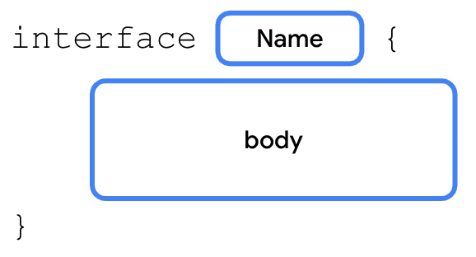
Интерфейс
Интерфейс — это контракт, которого должны придерживаться реализующие его классы. Он фокусируется на том, что делать, а не на том, как выполнить действие. Короче говоря, интерфейс помогает достичь абстракции .
Например, прежде чем построить дом, вы сообщаете архитектору, чего хотите. Вам нужна спальня, детская, гостиная, кухня и пара ванных комнат. Короче говоря, вы указываете, чего хотите, а архитектор указывает, как этого достичь.
Класс реализует интерфейс.
Класс предоставляет сведения о реализации методов и свойств, объявленных в интерфейсе.
Подробнее об интерфейсах вы узнаете в следующих уроках
Чтобы создать класс делегата для типа var, вам необходимо реализовать ReadWriteProperty интерфейс. Аналогично вам необходимо реализовать интерфейс ReadOnlyProperty для типа val.

Slide 12
Пример создания делегата для типа var
class RangeRegulator() : ReadWriteProperty<Any?, Int> { } fun main() { ... }
Перед функцией main()создайте класс RangeRegulator, реализующий интерфейс ReadWriteProperty<Any?, Int>
Не беспокойтесь об угловых скобках или содержимом внутри них. Они представляют собой обобщенные типы, и вы узнаете о них в следующем разделе
class RangeRegulator( initialValue: Int, private val minValue: Int, private val maxValue: Int ) : ReadWriteProperty<Any?, Int> { }
В основной конструктор класса RangeRegulator добавьте параметр initialValue, частное свойство minValue и частное свойство maxValue типа Int

Slide 13
В теле класса RangeRegulator переопределите методы getValue() и setValue(). Эти методы действуют как функции получения и установки свойств
class RangeRegulator( initialValue: Int, private val minValue: Int, private val maxValue: Int ) : ReadWriteProperty<Any?, Int> { override fun getValue(thisRef: Any?, property: KProperty<*>): Int { } override fun setValue(thisRef: Any?, property: KProperty<*>, value: Int) { } }
Примечание. Это интерфейс KProperty, который представляет объявленное свойство и позволяет получить доступ к метаданным делегированного свойства. Хорошо иметь информацию высокого уровня о том, что это KProperty такое.
В строке перед классом SmartDevice импортируйте интерфейсы ReadWriteProperty и KProperty
import kotlin.properties.ReadWriteProperty import kotlin.reflect.KProperty

Slide 14
В классе RangeRegulator в строке перед методом getValue() определите свойство fieldData и инициализируйте его параметром initialValue. Это свойство действует как вспомогательное поле для переменной
class RangeRegulator( initialValue: Int, private val minValue: Int, private val maxValue: Int ) : ReadWriteProperty<Any?, Int> { var fieldData = initialValue override fun getValue(thisRef: Any?, property: KProperty<*>): Int {
return fieldData } override fun setValue(thisRef: Any?, property: KProperty<*>, value: Int) {
if (value in minValue..maxValue) { fieldData = value } } }
В теле метода getValue() верните свойство fieldData
В теле метода setValue() проверьте, находится ли назначаемый параметр value в диапазоне minValue..maxValue, прежде чем назначать его свойству fieldData

Slide 15
В классе SmartTvDevice используйте класс делегата для определения свойств speakerVolume и channelNumber
class SmartTvDevice(deviceName: String, deviceCategory: String) : SmartDevice(name = deviceName, category = deviceCategory) { override val deviceType = "Smart TV" private var speakerVolume by RangeRegulator(initialValue = 2, minValue = 0, maxValue = 100) private var channelNumber by RangeRegulator(initialValue = 1, minValue = 0, maxValue = 200) ... } class SmartLightDevice(deviceName: String, deviceCategory: String) : SmartDevice(name = deviceName, category = deviceCategory) { override val deviceType = "Smart Light" private var brightnessLevel by RangeRegulator(initialValue = 0, minValue = 0, maxValue = 100) ... }
В классе SmartLightDevice используйте класс делегата для определения свойства brightnessLevel

Slide 16
Задание 1. Каталог песен
Представьте, что вам нужно создать приложение для музыкального плеера.
Создайте класс, который может представлять структуру песни. Класс Song должен включать следующие элементы кода:
Свойства названия, исполнителя, года публикации и количества воспроизведений.
Свойство, указывающее, популярна ли песня. Если количество игр меньше 1000, считайте это непопулярным.
Метод, который печатает описание песни в следующем формате:
«[Название] в исполнении [исполнителя] было выпущено в [год публикации]».

Slide 17
Задание 2. интернет-профиль
Часто вам необходимо заполнять профили онлайн-сайтов, которые содержат обязательные и необязательные поля. Например, вы можете добавить свою личную информацию и ссылку на других людей, которые рекомендовали вам подписаться на профиль.
В исходном коде, представленном в следующем фрагменте кода, напишите программу, которая распечатывает данные профиля человека.
fun main() { val amanda = Person("Amanda", 33, "play tennis", null) val atiqah = Person("Atiqah", 28, "climb", amanda) amanda.showProfile() atiqah.showProfile() } class Person(val name: String, val age: Int, val hobby: String?, val referrer: Person?) { fun showProfile() { // Fill in code } }
Завершите функцию showProfile() так, чтобы программа напечатала следующие строки:
Name: AmandaAge: 33Likes to play tennis. Doesn't have a referrer.Name: AtiqahAge: 28Likes to climb. Has a referrer named Amanda, who likes to play tennis.

Slide 18
Задание 3. Складные телефоны
Обычно экран телефона включается и выключается при нажатии кнопки питания. Напротив, если складной телефон сложен, основной внутренний экран складного телефона не включается при нажатии кнопки питания.
В исходном коде, представленном в следующем фрагменте кода, напишите класс FoldablePhone, который наследуется от этого Phone класса. Он должен содержать следующее:
Свойство, указывающее, сложен ли телефон.
Поведение функции switchOn() отличается от поведения класса Phone: экран включается только тогда, когда телефон не сложен.
Методы изменения состояния складывания.
class Phone(var isScreenLightOn: Boolean = false){ fun switchOn() { isScreenLightOn = true } fun switchOff() { isScreenLightOn = false } fun checkPhoneScreenLight() { val phoneScreenLight = if (isScreenLightOn) "on" else "off" println("The phone screen's light is $phoneScreenLight.") } }

Slide 19
Задание 4. Специальный аукцион
Обычно на аукционе цену товара определяет участник, предложивший самую высокую цену. На этом специальном аукционе, если на предмет нет претендентов, предмет автоматически продается аукционному дому по минимальной цене.
В исходном коде, представленном в следующем фрагменте кода, вам предоставляется функция auctionPrice(), которая принимает в качестве аргумента тип :Bid?, допускающий значение NULL
fun main() { val winningBid = Bid(5000, "Private Collector") println("Item A is sold at ${auctionPrice(winningBid, 2000)}.") println("Item B is sold at ${auctionPrice(null, 3000)}.") } class Bid(val amount: Int, val bidder: String) fun auctionPrice(bid: Bid?, minimumPrice: Int): Int { // Fill in the code. }
Завершите функцию auctionPrice() так, чтобы программа напечатала следующие строки:
Item A is sold at 5000.Item B is sold at 3000.

